Slide 1


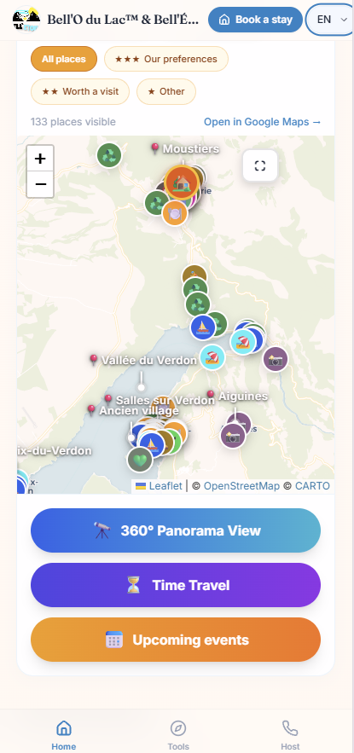
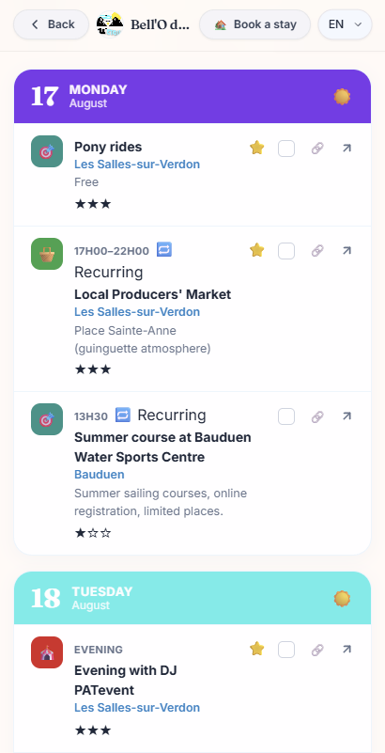
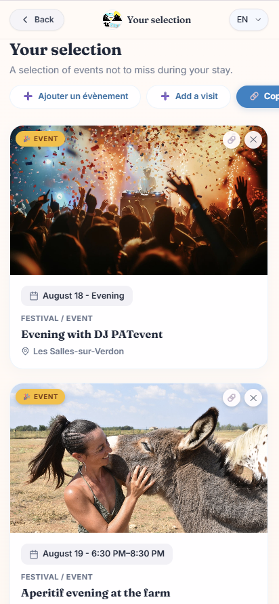
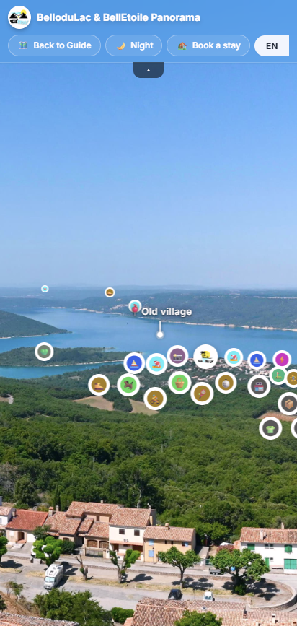
Bereiten Sie Ihre Aktivitäten vor
https://bellodulac.vercel.app
Scannen Sie den QR-Code, um loszulegen!
Entdecken Sie mehr 130 Standorte zu besuchen rund um den See!
Siehe die Liste von Ereignisse während Ihres Aufenthaltes geplant
A Auswahl maßgeschneiderte Aktivitäten für Sie!
Und es gibt noch viel mehr zu entdecken…

